Slide 2
Table des matières
Résumé des activités | page 3
Activité 1 : Les couleurs de l’arc-en-ciel | page 4
Activité 2 : Faire et défaire des arcs-en-ciel | page 6
Supplément artistique : Le mélange des couleurs | page 8
Fondements théoriques | page 10
Pièces jointes | page 12
Adapté du Club des Débrouillards par Guillaume Campeau-Vallée et Sylvain Beauchamp

Slide 3
Résumé des activités
Nom | Description | Durée
Activité 1 : La lumière et les arcs-en-ciel
Amorce | Discussion sur les arcs-en-ciel | 10-15 minutes
Lunettes de réfraction | Observation d’arcs-en-ciel avec les lunettes de réfraction | 10-15 minutes
Cartons de couleur | Exploration des couleurs de l’arc-en-ciel et de leur ordre | 30-35 minutes
Activité 2 : Faire et défaire des arcs-en-ciel
Amorce | Retour sur la première activité | 5-10 minutes
CD et lampes de poches | Réfraction de la lumière avec CD et lampes de poche | 10-15 minutes
Les bulles de savon | Réfraction de la lumière avec bulles de savon | 10-15 minutes
Rétroprojecteur | Réfraction de la lumière avec rétroprojecteur | 10-15 minutes
Recomposition | Démonstration avec ventilo et cercle chromatique | 5-10 minutes
Supplément artistique : Les couleurs en peinture
Amorce | Couleurs optiques VS couleurs artistiques | 10-15 minutes
Les acétates de couleur | Exploration des couleurs primaires et secondaires avec acétates | 10-15 minutes
Colorant dans le lait | Exploration des couleurs primaires et secondaire avec colorant | 15-20 minutes

Slide 4
Activité
1. Les couleurs de l’arc-en-ciel
Durée : 45-60 minutes
Matériel nécessaire
Pour l’enseignant
1 4 | TBI Montage illustrant la séparation de la lumière (facultatif) Lampes de poche
Par équipe de 2
2 1 | Trousse de cartons de couleurs Paire de lunettes de réfraction
Amorce
L’activité commence avec une discussion sur les arcs-en-ciel. Demander aux enfants s’ils ont déjà vu un arc-en-ciel. À quel moment voit-on un arc-en-ciel dans la nature ? Est-ce que c’est toujours à l’extérieur ? Est-ce qu’ils sont toujours gros ou sont-ils parfois petits ? Est-ce que c’est possible de toucher à un arc-en-ciel ? Est-ce qu’on peut se promener dessus ? Est-ce qu’il y a quelque chose au bout de l’arc-en-ciel ? Qu’est-ce qui crée les arcs-en-ciel ? Pourquoi apparaissent-ils ?
Il y a deux choses à retenir ici. D’abord, il faut départager les mythes de la réalité. Avant, quand les humains ne comprenaient pas comment fonctionnent les arcs-en-ciel, nous avons inventé toutes sortes d’histoires à leurs sujets (licornes, lutins, trésors, etc.). Ces histoires sont amusantes, mais ce ne sont que des histoires.
Ensuite, au sujet des vrais fondements scientifiques, on ne peut pas aller bien loin. Soulignons seulement que pour former un arc-en-ciel, ça prend :
1) de la lumière (une source de lumière vive, par exemple le soleil).
2) quelque chose pour « séparer » la lumière (des gouttes de pluie, dans le cas des arcs-en-ciel communs).
Pour tout expliquer aux enfants voir l’illustration en p.13. Elle peut être affichée au TBI ou encore reproduite au tableau, étape par étape, à mesure qu’on donne les explications.
(Pour illustrer la séparation de la lumière, nous pouvons aussi utiliser l’analogie du câble qui est formé de plus petites cordes tressées ensemble. Chaque corde représente une couleur tandis que le câble représente un rayon de lumière blanche.)
L’eau est capable de séparer la lumière, mais il y a d’autres façons. Les enfants ont peut-être déjà observé le même phénomène causé par de la vitre taillée (fenêtre décorative dans une porte ou pendentif/bijou). Le plastique spécial formant les lentilles des lunettes de réfraction a également cette capacité de décomposer la lumière.
Les lunettes de réfraction
Distribuer une paire de lunettes à chaque équipe de 2.
À tour de rôle, les enfants pourront mettre les lunettes et explorer le phénomène de la réfraction. Les laisser circuler librement dans la classe, les invitant à regarder les néons au plafond.
Après une première expérimentation, utiliser les quelques lampes de poche pour générer des arc-en-ciel plus prononcés. Plusieurs élèves pourront regarder le faisceau d’une même lampe de poche.
C’est rare un arc-en-ciel !
Pas surprenant, puisque ça prend du soleil et de la pluie en même temps. On ne voit pas ça souvent !
Pas de chicane dans ma cabane
Pour éviter tout conflit, on peut chronométrer le temps que chaque membre de l’équipe porte les lunettes. Alterner plus d’une fois, par exemple, 2x1 minute chacun, pour un total de 4 minutes.

Slide 5
Activité
1. Les couleurs de l’arc-en-ciel
Les cartons de couleur
Reprendre les lunettes. Présenter aux élèves les 7 cartons de couleur et leur demander à quoi ça leur fait penser. Ils devraient reconnaître les couleurs de l’arc-en-ciel !
Prendre le temps de bien nommer chaque couleur, afin de s’assurer que les élèves sont familiers avec les mots qui seront utilisés au cours de l’activité (surtout les deux premiers) : violet, indigo, bleu, vert, jaune, orange et rouge.
Distribuer les trousses de couleur aux équipes et demander aux élèves de placer les cartons de couleur pour former un arc-en-ciel. Les couleurs de ce dernier sont toujours placées dans le même ordre et c’est cet ordre que les élèves doivent retrouver à l’aide de leurs cartons.
Les laisser essayer de trouver la réponse, puis leur donner le truc suivant. Pour bien placer les couleurs de l’arc-en-ciel, on a seulement besoin de se rappeler deux choses :
Le rouge est la première couleur de l’arc-en-ciel.
Pour guider les élèves pour les autres couleurs, leur demander d’identifier le couleur qui ressemble le plus à la précédente. (Parmi les couleurs qui vous restent, laquelle ressemble le plus au rouge ? Au orange ? Au jaune ? Etc. )
Une fois que toutes les équipes ont une réponse à proposer, montrer une photo d’arc-en-ciel avec laquelle ils pourront vérifier leurs réponses (voir pièces jointes). Il est important de leur rappeler que l’ordre de couleur d’un arc-en-ciel ne change jamais; le rouge est toujours au-dessus et le violet est toujours au-dessous.
De nouveaux défis
Faire disparaître les photos et mélanger les cartons.
Demander aux élèves de remettre en ordre. Au besoin, leur rappeler les deux indices.
Leur demander de faire un arc-en-ciel inversé, qui commence par le violet.
Finalement, un autre défi pour les élèves serait de placer les couleurs de l’arc-en-ciel en ordre, mais de commencer à une autre couleur que violet ou rouge. On peut alors placer les cartons en cercle, et non pas sur une ligne droite. Le rouge se retrouvera collé sur le violet, ce qui fonctionne bien.
Observer la réponse avec les lunettes de réfraction
Au lieu de montrer des photos pour vérifier si les cartons sont bien placés dans l’ordre, on peut redistribuer les lunettes de réfraction. Les enfants seront en mesure de vérifier la réponse par eux-mêmes.
Une multitude de teintes
En montrant les photos aux enfants, on peut leur faire remarquer qu’il n’existe pas seulement 7 couleurs dans l’arc-en-ciel, mais que ce sont les principales qu’on a identifiées. En réalités, toutes les teintes de couleurs intermédiaires sont présentes dans l’arc-en-ciel. Il n’y a pas de démarcation nette entre les couleurs; c’est un dégradé.

Slide 6
2. Faire et défaire des arcs-en-ciel
Activité
Durée : 45-60 minutes
Matériel nécessaire
Par équipe de 3
1 1 1 | Feuille blanche Lampe de poche CD
Par équipe de 6-8
1 1 | Bol Savon à vaisselle + eau Pailles (une par enfant)
Amorce
Faire un retour sur la première activité. Demander aux enfants ce qu’ils ont appris sur les arcs-en-ciel. Insister sur le fait que ça prend 1) de la lumière blanche, et 2) un milieu (quelque chose) pour séparer la lumière blanche en lumières de couleur (par exemple des gouttes d’eau ou encore le plastique des lunettes de réfraction).
CD et lampes de poche
Distribuer le matériel aux équipes de deux élèves. Leur donner le défi de créer un arc-en-ciel. (Les enfants doivent rester assis à leur table, et il ne faut pas plier ou déchirer la feuille de papier.)
On peut donner la lampe de poche à un enfant et le CD à un autre, mais il serait peut-être préférable que le même élève manipule les deux objets en même temps. Les autres enfants peuvent faire des suggestions et, après un certain temps, ce sera à leur tour d’essayer.
La solution est de tenir le CD debout sur la table et de l’éclairer avec la lampe de poche de manière à ce que la lumière soit reflétée sur feuille blanche (posée sur la table). Une fois que tous les enfants ont compris le truc et ont eu la chance de le réaliser. Allumer les lumières, récupérer le matériel et faire un retour sur l’activité.
Les bulles de savon
Nous avons vu que le plastique des CD est capable de séparer les couleurs de la lumière blanche, tout comme le font les gouttes de pluie. Les bulles de savon peuvent faire la même chose.
Rassembler les enfants en équipes de 6-8. Donner à chaque équipe un bol d’eau avec du savon à vaisselle ainsi qu’une paille par enfants. Chacun leur tour, les enfants peuvent souffler dans l’eau pour faire des bulles. Ensuite, chacun leur tour, les enfants utilisent une lampe de poche pour former des arcs-en-ciel dans les bulles de savon.
Comment doit-on placer la lampe de poche ? Pour bien voir les arcs-en-ciel, où faut-il se placer par rapport à la lampe de poche ?
Consigne de sécurité
Les enfants voudront s’amuser avec les lampes de poche. Leur demander de ne pas pointer la lumière directement dans les yeux des autres enfants.
Faire un parallèle avec les vrais arcs-en-ciel
Que représente la lampe de poche ? (le soleil) Que représente le CD ? (les gouttes de pluie) Que représente la feuille de papier ? (l’observateur, qui est entre le soleil et la pluie)
Pour de meilleurs résultats
Plus la classe est sombre, plus visibles seront les arcs-en-ciel. Fermer les lumières et, le cas échéant, les rideaux.

Slide 7
2. Faire et défaire des arcs-en-ciel
Activité
Matériel nécessaire
Pour l’enseignant
1 1 1 | rétroprojecteur Contenants transparents remplis d’eau Ventilateur à main, avec cercle chromatique Lampe de poche
Rétroprojecteur
Cette activité se fait en démonstration.
Il est également possible de fabriquer des arcs-en-ciel avec un rétroprojecteur. Il suffit de poser un ou des contenants transparents sur le rétroprojecteur et les arcs-en-ciel seront projetés sur le mur (ou écran).
Expérimenter avec différentes formes de contenants et différentes quantité d’eau pour déterminer la meilleure combinaison.
Recomposition de la lumière blanche
Nous avons vu comment la lumière blanche est en réalité composée de plusieurs lumières de couleurs différentes. Quand la lumière blanche traverse certaines choses, les couleurs se séparent et un arc-en-ciel est formé.
Qu’arriverait-il si on faisait le contraire, si on prenait des lumières de différentes couleurs et qu’on les rassemblait, qu’on les mélangeait toutes ensemble ? Réponse : on fabriquerait de la lumière blanche.
Cela peut être démontré grâce au ventilateur auquel on a collé un cercle chromatique. En activant le ventilateur, la roue tourne rapidement et les couleurs se mélangent pour former du blanc. ATTENTION ! Pour que cette démonstration fonctionne bien, il faut éclairer le cercle avec une lampe de poche. Pour plus d’effet, éteindre les lumières de la classe.
Il reste du temps ?
Demander aux enfants s’ils se souviennent des 7 couleurs de l’arc-en-ciel et de leur ordre !
Roue chromatique VS arc-en-ciel
Notez qu’il y a une différence entre le cercle chromatique et l’arc-en-ciel. Ce dernier comporte 7 couleurs tandis que la roue n’en a que 6.
Scientifiquement parlant, le cercle chromatique (phénomène physico-chimique) n’a rien à voir avec l’arc-en-ciel (phénomène optique). Pourtant, les deux se ressemblent beaucoup puisque les 3 couleurs primaires du cercle chromatique (jaune, bleu et rouge) ainsi que les 3 couleurs secondaires (orange, vert et violet) se retrouvent dans l’arc-en-ciel. La couleur manquante est l’indigo.
La démonstration de recomposition de la lumière blanche n’est pas idéale étant donné que nous utilisons le cercle chromatique, mais les enfants risquent de ne pas s’en apercevoir !

Slide 8
3. Les couleurs en peinture
Supplément artistique
Durée : 45-60 minutes
Matériel nécessaire
Par équipe de 2
1 1 | Trousse d’acétate Fiche d’activité par élève (facultatif) Crayons couleur (facultatif)
Pour l’enseignant
1 | Cercle chromatique
Mise en situation
Cette troisième activité sera réalisée à la discrétion de l’enseignant. Il est primordial de souligner que même si cette activité traite des couleurs, il ne s’agit plus de science (physique optique), mais d’art. Il faut rappeler aux enfants qu’on ne peut pas toucher à un arc-en-ciel, parce que ce n’est pas un objet, c’est de la lumière. La peinture, cependant, c’est quelque chose qu’on peut toucher, alors ce n’est pas la même chose.
En art, les couleurs ne se mélangent pas de la même façon qu’en optique :
Arc-en-ciel : Si on prend des lumières de différentes couleurs et qu’on les mélange ensemble, qu’est-ce qu’on obtient ? Du blanc.
Art : Si on prend des peintures de différentes couleurs et qu’on les mélange ensemble, qu’est-ce qu’on obtient ? Du brun (ou du noir).
Les acétates de couleur
Avec les acétates, on peut mélanger les couleurs comme avec la peinture.
Distribuer les trousses d’acétates aux enfants et présenter les couleurs. En art, ce sont ce qu’on appelle les trois couleurs primaires : le rouge, le jaune et le bleu. Demander aux enfants de prendre un acétate et de la tenir devant une lumière (plafonnier) pour bien voir la couleur. Explorer ainsi toutes les couleurs primaires.
Si on mélange deux couleurs primaires ensemble, on obtient une couleur secondaire. Demander aux enfants de mettre deux acétates une par-dessus l’autre et ensuite de les tenir devant la lumière. Quelles sont les couleurs secondaires ? L’orange (rouge + jaune), le vert (jaune + bleu) et le violet (bleu + rouge). Explorer ainsi toutes les couleurs secondaires.
Le cercle chromatique
Une fois l’activité des acétates de couleur terminée, présenter le cercle chromatique. Quelles sont les couleurs primaires ? Quelles sont les couleurs secondaires ? Notez les positions de chacune.
Sur le cercle, on n’a pas placé les couleurs au hasard. Pourquoi l’orange est-il placé là où il est placé ? Il est entre le jaune et le rouge, les deux couleurs primaires qui le forment. Il en va de même pour les autres couleurs secondaires.
Fiche d’activité facultative
Si l’enseignant le désire, il peut faire remplir la fiche d’activité qu’on trouve à la page 16. Cette fiche existe en deux versions : avec et sans couleurs. La version sans couleur est plus simple à imprimer, mais puisque les enfants de maternelle ne peuvent pas lire, elle est plus difficile à utiliser.

Slide 9
3. Les couleurs en peinture
Supplément artistique
Matériel nécessaire
Par enfant
1 | Cure-dent
Pour l’enseignant
3 | Assiette (aluminium) Colorant alimentaire (rouge, jaune et bleu) Savon à vaisselle Lait (un berlingot)
Colorant dans le lait
Voici une activité amusante pour voir à nouveau comment les couleurs primaires se mélangent pour former des couleurs secondaires.
Regrouper tous les élèves autour d’une même table. Placer sur la table les trois assiettes, dont le fond est couvert de lait. Mettre deux gouttes de colorant alimentaire dans chaque assiette (les gouttes doivent être séparées l’une de l’autre) :
Assiette #1 : 1 goutte rouge et 1 goutte jaune
Assiette #2 : 1 goutte bleue et 1 goutte rouge
Assiette #3 : 1 goutte jaune et 1 goutte bleue
Distribuer un cure-dents à chaque enfant. Demander à 6 enfants de pointer leur cure-dents dans une des gouttes de colorant. Il ne se passera rien.
Demander à 6 autres enfants de tremper le bout de leur cure-dent dans le savon à vaisselle et ensuite de le pointer dans une goutte de colorant. La tension superficielle du lait sera brisée et la couleur va se disperser dans toutes les directions. Lorsque la deuxième goutte de la même assiette sera touchée, les couleurs vont commencer à se mélanger.
Continuer de demander à d’autres enfants de faire de même, en pointant leur cure-dent dans un autre coin de l’assiette. Les couleurs primaires vont continuer de se mélanger et les couleurs secondaires seront de plus en plus apparentes.
ATTENTION ! Les enfants ne doivent pas brasser avec leur cure-dent, mais seulement pointer.
Pour le plaisir, on peut ajouter de nouvelles gouttes, de couleurs différentes, afin de voir quelles couleurs seront formées. On peut mélanger des couleurs primaires avec des couleurs secondaires, ou encore des couleurs secondaires ensemble. De cette façon, on réalise qu’avec quelques tubes de peinture, un peintre peut fabriquer un nombre infini de couleurs différentes.
La tension superficielle
Le lait est composé à + de 85% d’eau. Les molécules d’eau sont comme de petits aimants – elles ont une polarité, c’est-à-dire un côté « positif » et un côté « négatif ».
À la surface, les petits aimants se collent les uns sur les autres, côté « positif » contre côté « négatif ». Ils forment ainsi une sorte de couche légèrement résistante : c’est ce qu’on appelle la tension superficielle. On peut dire aux enfants que c’est comme une petite peau qui est formée à la surface du lait.
Que fait le savon ? Il sépare les molécules d’eau les unes des autres, brisant le lien qui les unit – et par le fait même la tension superficielle. C’est comme si la petite peau était brisée.

Slide 10
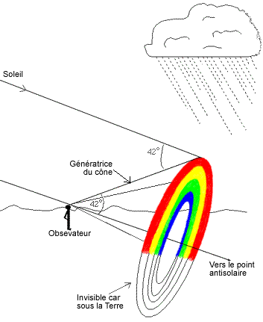
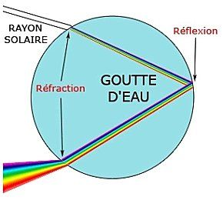
Fiche théorique 1 Formation des arcs-en-ciel
Un arc-en-ciel est formé par la réfraction, réflexion et dispersion des rayons lumineux dans un milieu quelconque. Pour simplifier l’explication, utilisons les rayons du soleil qui traverse les minuscules gouttelettes d’eau formant la pluie. Il est à noter que pour observer ce genre d’arc-en-ciel, le soleil doit être placé derrière l’observateur. Ainsi, les rayons du soleil qui transportent l’ensemble du spectre lumineux traverseront la première paroi des gouttelettes d’eau et c’est à ce moment que les différentes couleurs seront séparées les unes des autres. C’est ce qu’on appelle la réfraction: le passage des rayons d’un milieu à l’autre avec une modification de l’angle de la trajectoire. Il est à noter qu’un pourcentage variable des rayons est réfléchi par la paroi et n’entrera pas dans la goutte d’eau. Les rayons qui auront été réfractés seront alors divisés en spectre lumineux. Ce phénomène est expliqué par les longueurs d’onde associées aux différentes couleurs. En effet, chaque teinte du spectre lumineux est caractérisée par une longueur d’onde qui lui est propre et c’est cette dernière qui a un impact direct sur l’angle auquel la couleur associée est réfractée dans la goutte d’eau.
Comme la goutte possède une autre paroi, un pourcentage sera à nouveau réfracté alors que l’autre sera réfléchi. Nous nous intéressons seulement à celui qui est réfléchi et renvoyé vers la paroi de la goutte d’eau. Encore une fois, les spectres lumineux sera dévié de sa trajectoire en séparant davantage les couleurs du dit spectre. Les rayons de couleurs voyageront jusqu’aux yeux de l’observateur qui pourra voir l’arc-en-ciel. L’ensemble du phénomène créé par le contact du rayon et de la goutte d’eau s’appelle la dispersion.
Zone vocabulaire
Réfraction : la lumière est déviée.
Réflexion : la lumière « rebondie » presque à angle droit.
Dispersion : la lumière est divisée

Slide 11
Fiche théorique 2 Mélange de couleurs
Pour le mélange de couleurs fait dans l’activité supplémentaire, nous travaillerons sur la synthèse soustractive des couleurs (art). Celle-ci demande une source de lumière extérieure pour pouvoir percevoir les couleurs alors que l’autre synthèse, la synthèse additive (optique) demande l’utilisation de faisceaux de lumière colorée et possède des applications beaucoup plus spécifiques que la synthèse soustractive.
En bref, la synthèse soustractive des couleurs permet de faire les mélanges suivants:
Magenta + Cyan = Bleu
Magenta + Jaune = Rouge
Cyan + Jaune = Vert
Dans notre cas, on utilisera des couleurs plus simples pour les élèves et qui permettent de faire des mélanges plus pratiques:
Rouge + Bleu = Violet
Rouge + Jaune = Orange
Jaune + Bleu = Vert
Dans le cas de la synthèse additive (lumière), les mélanges des couleurs donnent des résultats différents:
Vert + Rouge = Jaune
Rouge + Bleu = Magenta
Vert + Bleu = Cyan

Slide 12
Pièces jointes
Activité | Nom | Page
1 | L’arc en ciel | 13
1 | Photo d’arcs-en-ciel | 14
3 | Cercle chromatique | 15
3 | Fiche d’activité couleur | 16
3 | Fiche d’activité noir et blanc | 17

Slide 13
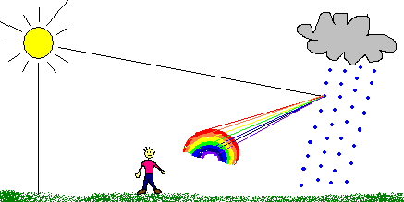
Arc-en-ciel
Disposition du soleil, de la pluie et de l’observateur
1. C’est quoi ces petits traits qu’on dessine autour du Soleil ? (un rayon)
3. Ce rayon de Soleil va continuer en ligne droite jusqu’à ce qu’il frappe quoi ? (une goutte de pluie)
4. Il se passe alors deux choses : 1) la lumière rebondit, comme sur un miroir, et 2) la lumière blanche du Soleil « explose »; le rayon se sépare en plein de rayons de couleurs différentes.
2. En réalité, les rayons de Soleil n’arrêtent jamais leur course, tant qu’ils ne frappent pas quelque chose. (Si on dessinait les rayons ainsi, ça prendrait toute la place sur la feuille de dessin !)
5. Tu remarqueras que quand tu vois un arc-en-ciel, tu es toujours au milieu; le Soleil est d’un côté (derrière toi), et la pluie et l’arc-en-ciel de l’autre (devant toi) !

Slide 14
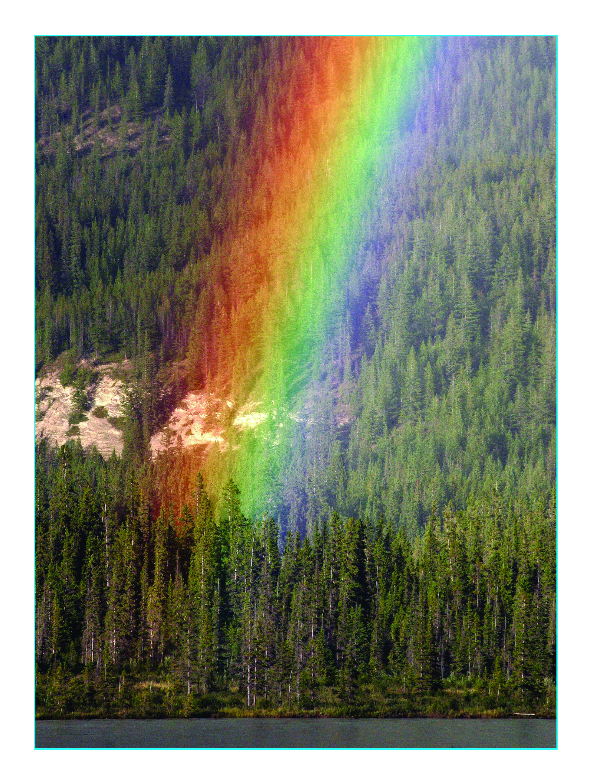

Slide 15
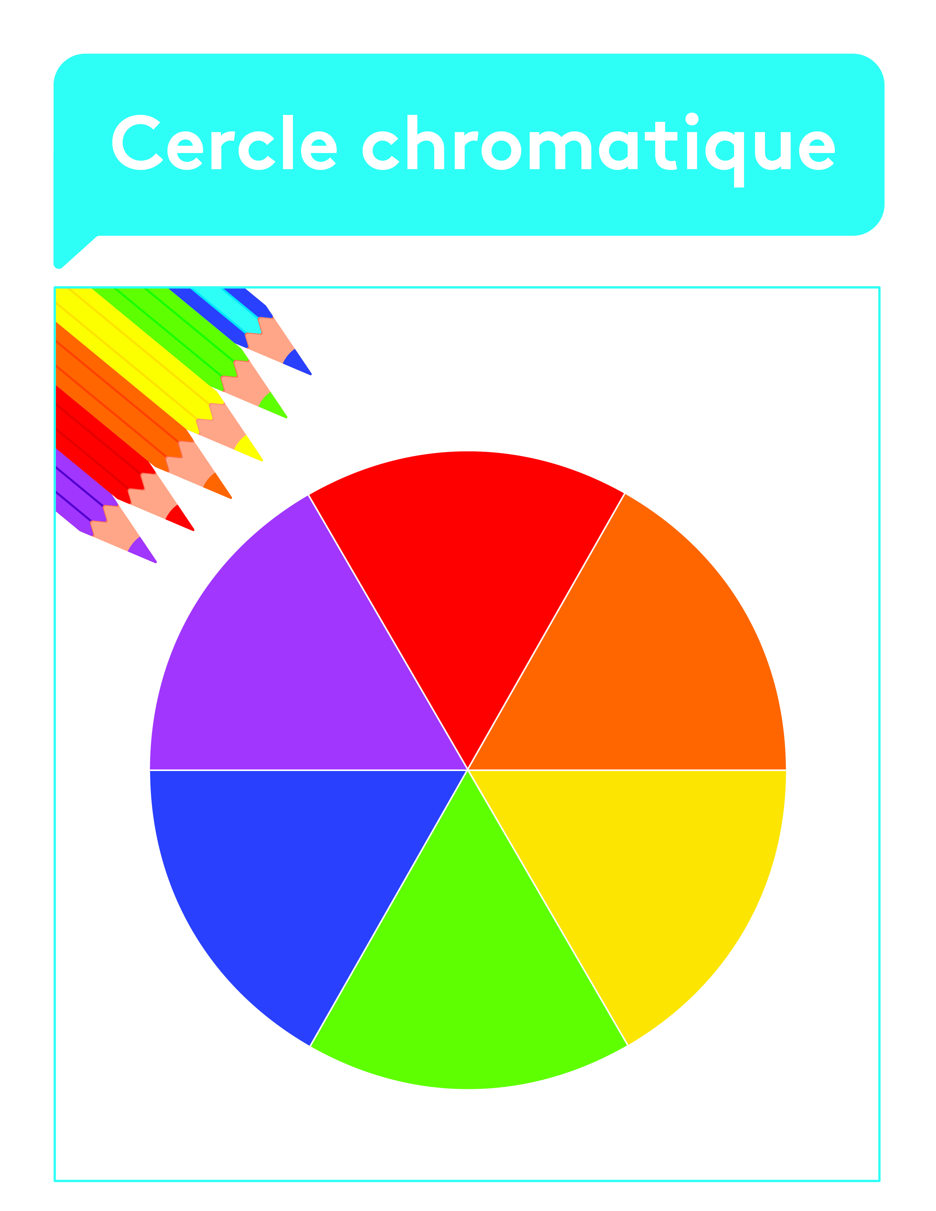
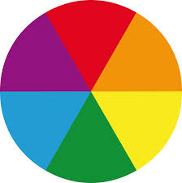
Cercle chromatique

Slide 16
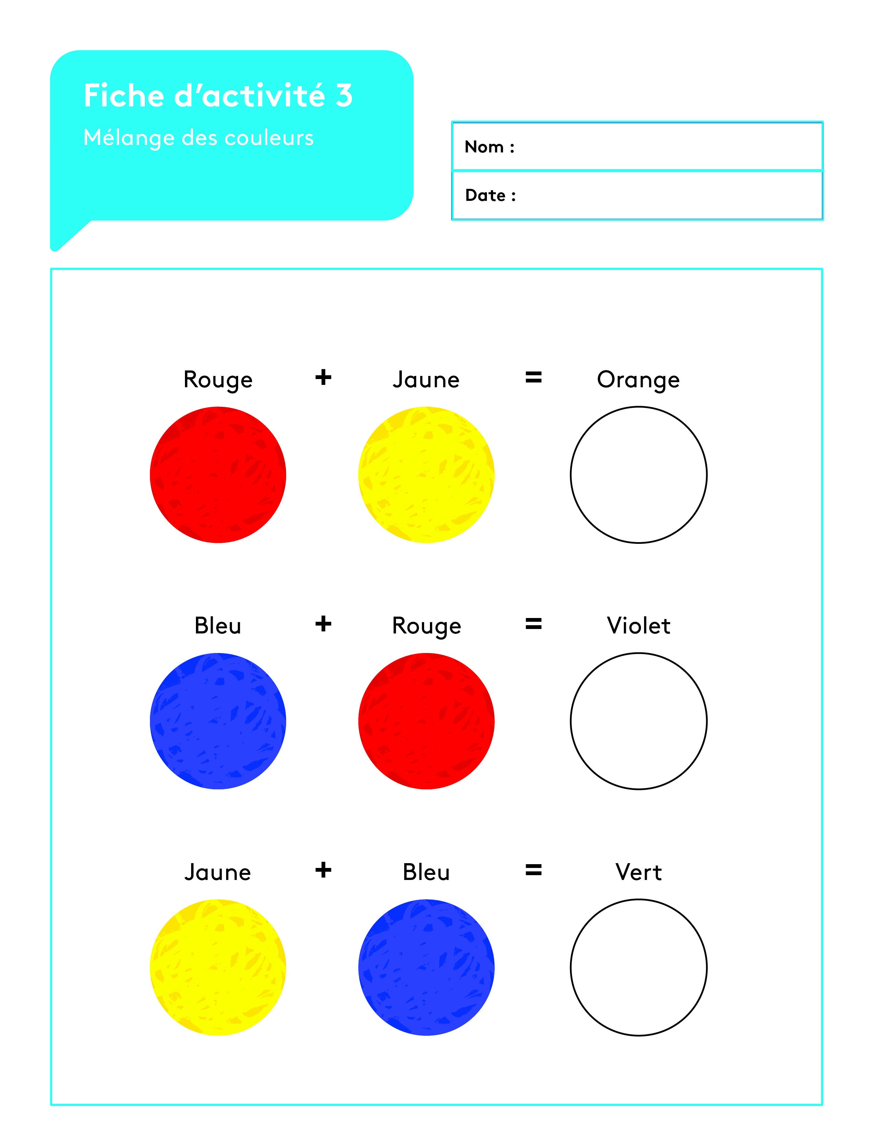

Slide 17
